Slide 1
基于STM32的农业大棚环境监控系统设计与实现

Slide 2




目录
设计目的与意义
研究成果
设计思路
展示与应用

Slide 3
设计目的与意义

Slide 4
设计目的与意义
1.农业大棚使用广泛，随着物联网技术应用到农业大棚，大棚种植得以实现科学的智能化管理。
2.我国的智能温室大棚的控制系统在技术层面和普及率层面上都比较低。
3.市面上的环境监控设备都是单个的监控设备，各个板块都是独立在进行工作。而影响农作物生长的环境因素有很多。一个大棚需要装备多个独立的环境监测设备，成本高，设备繁多。

Slide 5
设计思路

Slide 6
设计模块
自动控制
1.环境采集监测
2.环境控制调节
手动控制
云端控制

Slide 7

模块与相关技术
传感器技术
单片机技术
传感器对相应环境进行采集和处理，并且将数据转换成信号传输给单片机，可以实现对数据参数高效采集，处理和传输。
单片机作为主控中心，控制系统整体运行。

Slide 8



设计思路
温度和湿度是农作物生长的重要环境因素，每种作物都有最适宜其生长的温度和湿度。
温湿度
分析环境因素
适宜的光照和适当的二氧化碳浓度能够有效地促进植物的光合作用,提高产量。
CO2浓度
、光照
土壤湿度决定农作物的水分供应状况，直接影响作物根系的生长。根系吸水和叶片蒸腾才能达到平衡状态。
土壤湿度

Slide 9
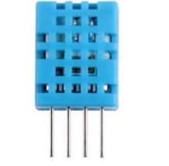
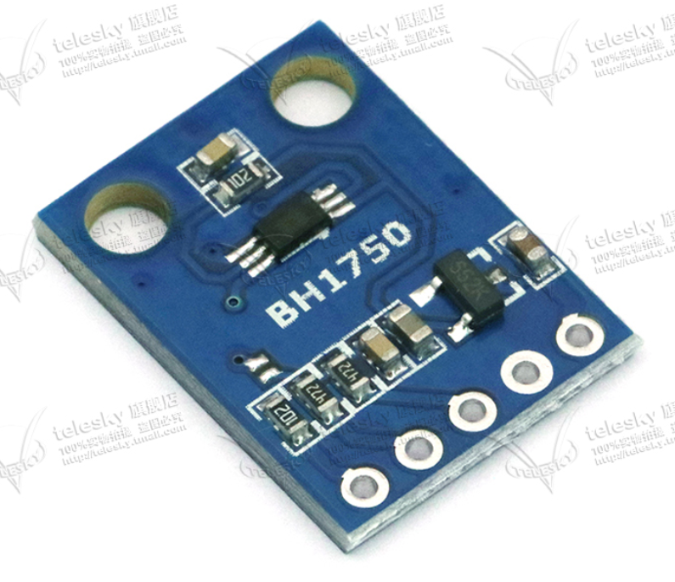
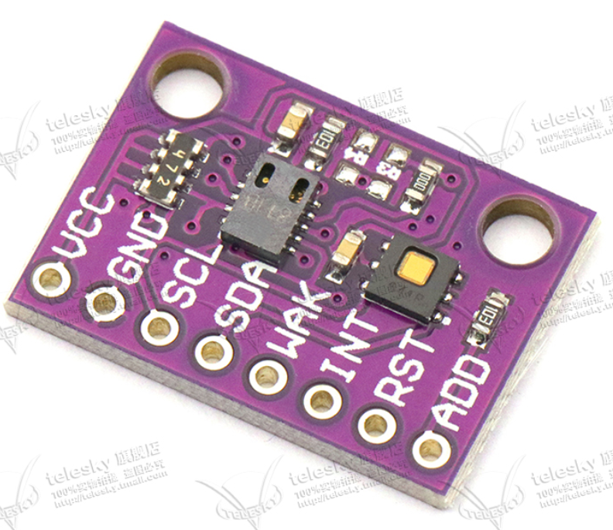
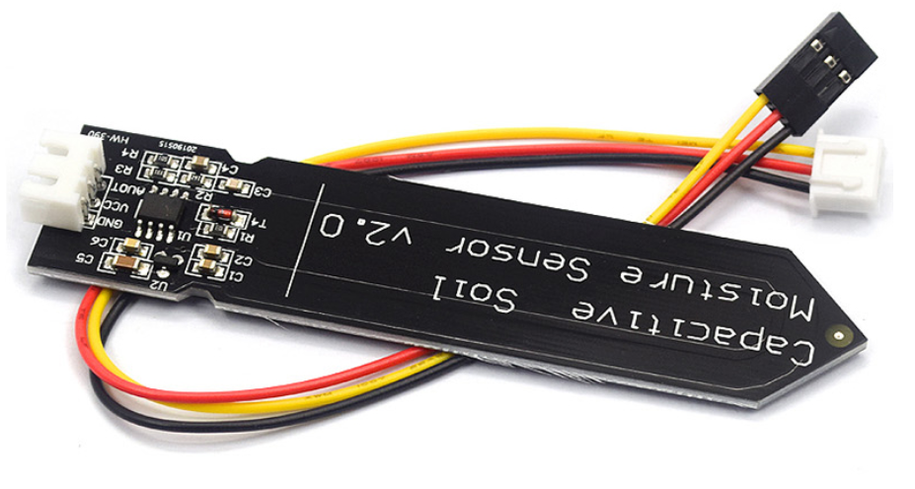
设计思路
各传感器对相应环境进行感应和采集，同时把环境数据传送到单片机。
温湿度传感器：DHT11，体积较小，可直接测量液体温度，精度较高，传输距离远。
传感器类型
光照传感器：BH1750，灵敏度高，测量范围较大。
CO2传感器：CCS811
土壤湿度：capactive soil moisture sensor V1.2电容式土壤湿度传感器，
采用电容感应原理。

Slide 10
设计思路
通过风扇的开启与关闭，对大棚内部进行通风降温。
通风
采用LED照明灯进行模拟照明，提供光照。
控制功能
补光
土壤湿度较低时开启水泵进行浇水灌溉。
浇水灌溉

Slide 11
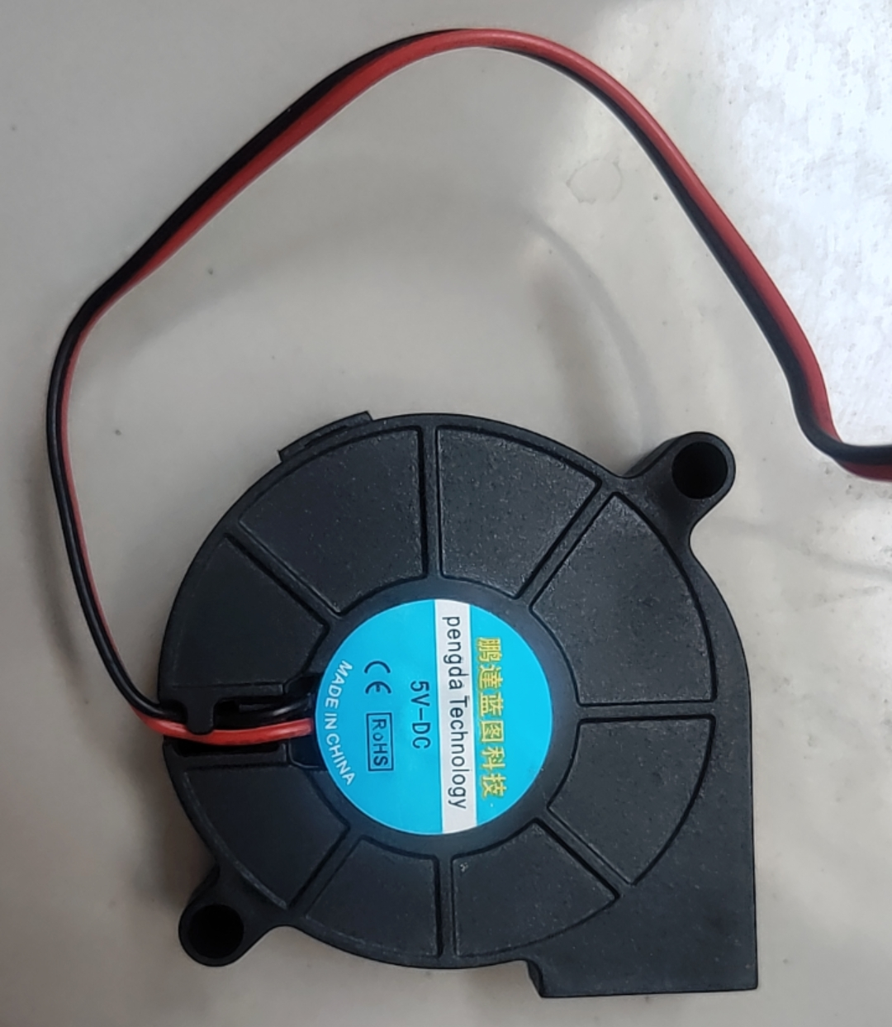
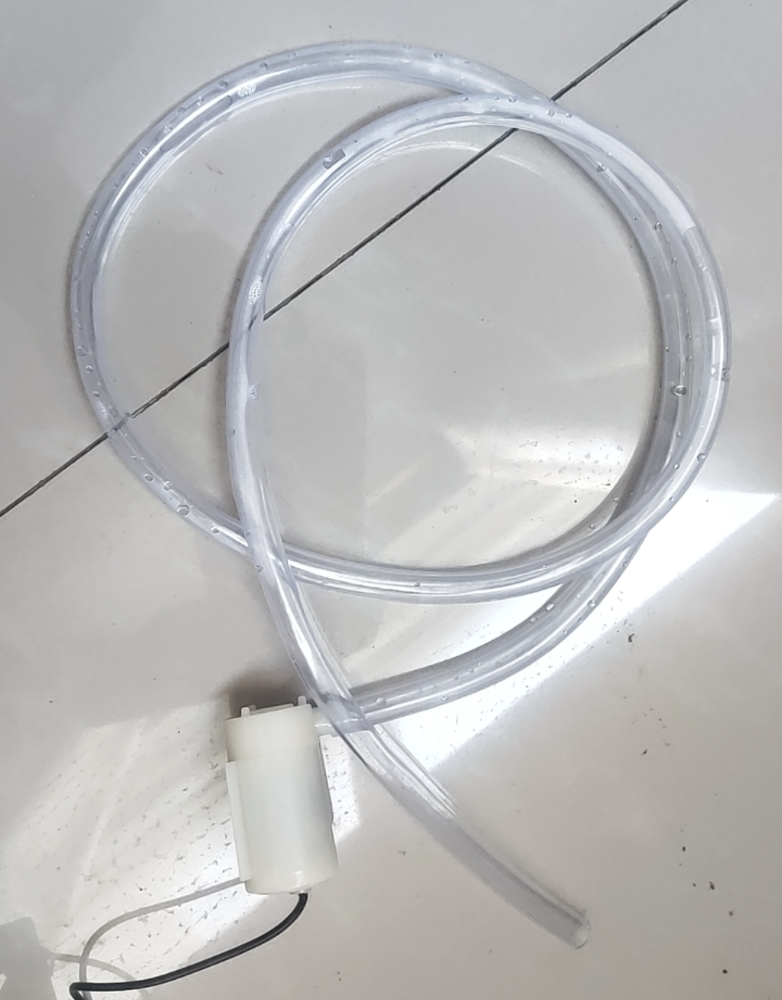
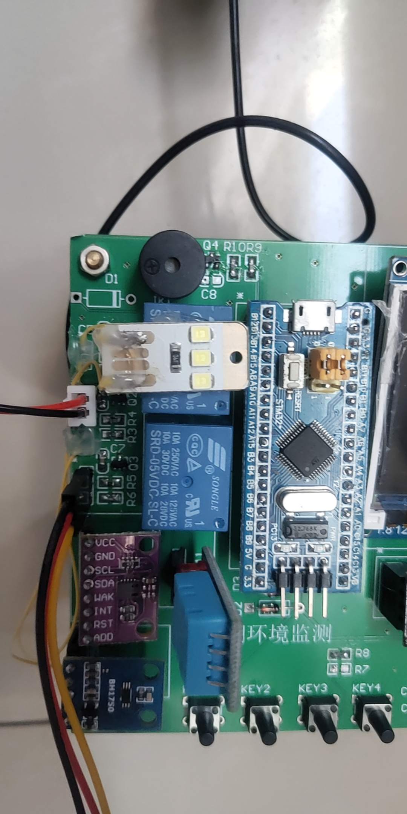
设计思路
通风
补光
灌溉

Slide 12
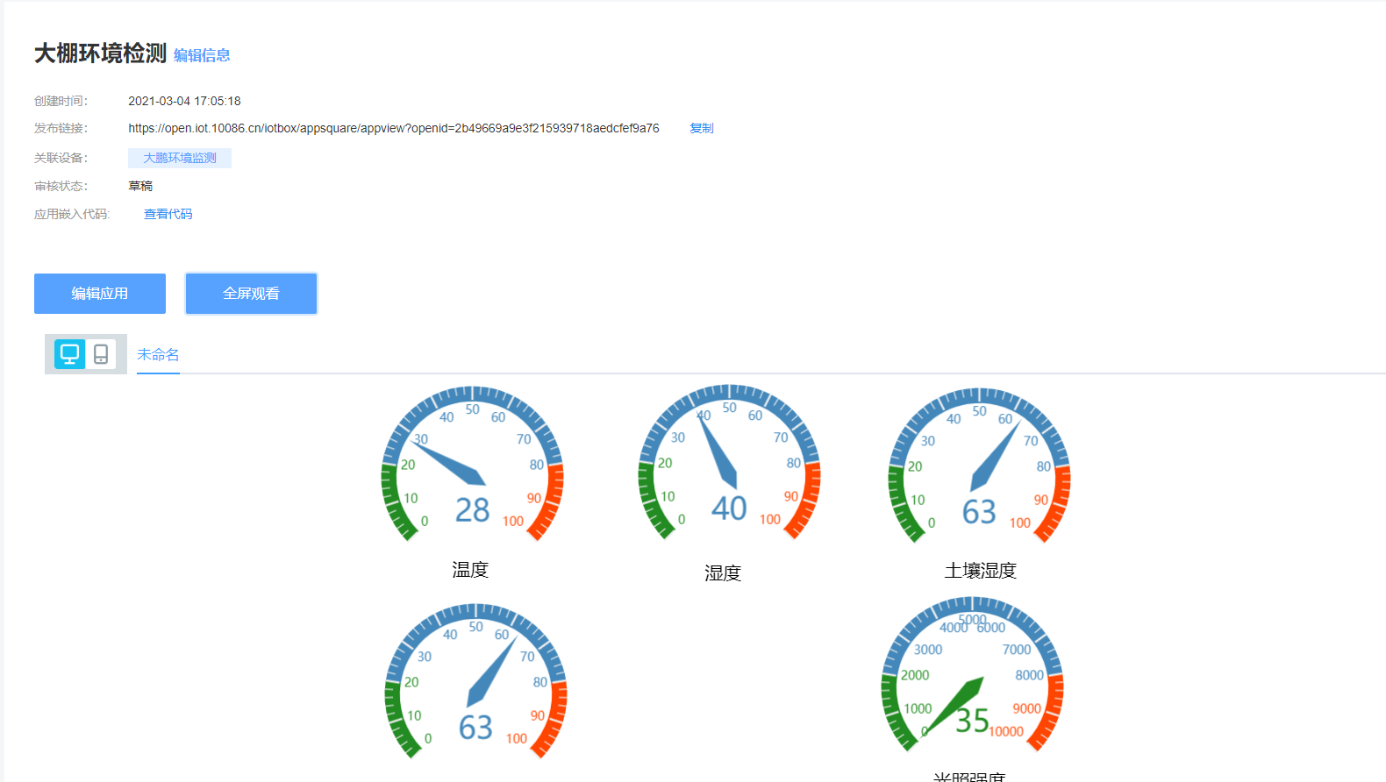
云平台
OneNET平台支持多种设备接入，能进行数据连接，在线查看设备的状态，可在云端主动下发命令给设备。提供移动端界面的在线可视化开发功能，帮助用户快速设计移动端应用界面，在物联领域应用广泛。

Slide 13
研究成果

Slide 14
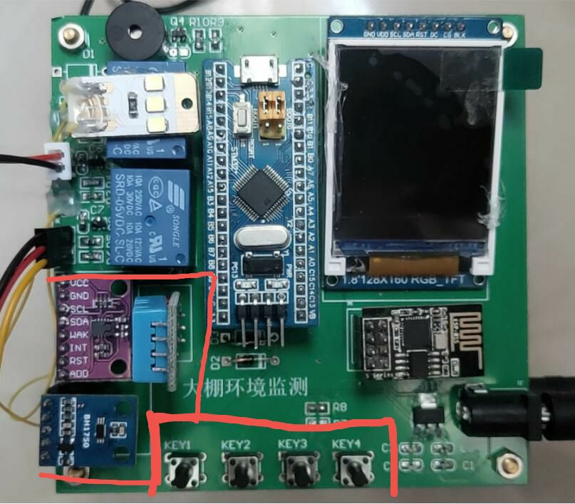
研究成果
2
1
3
4

Slide 15
展示与应用

